Slide 1
§2 矩阵的运算

Slide 2
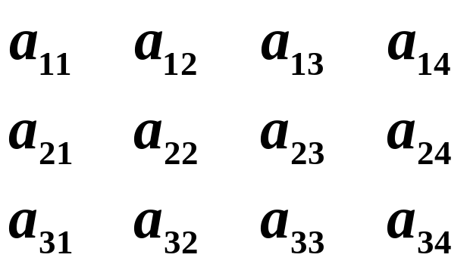
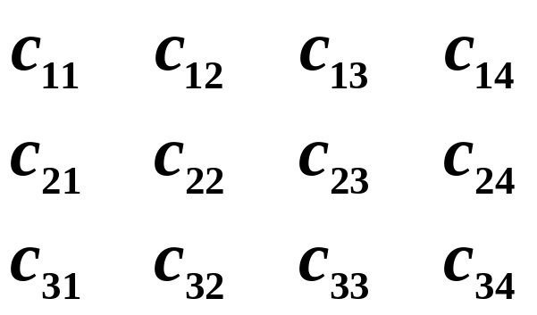
矩阵加法的引例: 某工厂生产四种货物，它在上半年和下
半年向三家商店发送货物的数量可用数表表示：
其中a_{ij} 表示上半年工厂向第 i 家
商店发送第 j 种货物的数量．
其中c_{ij} 表示工厂下半年向第 i 家
商店发送第 j 种货物的数量．
试求：工厂在一年内向各商店发送各种货物的数量．

Slide 3
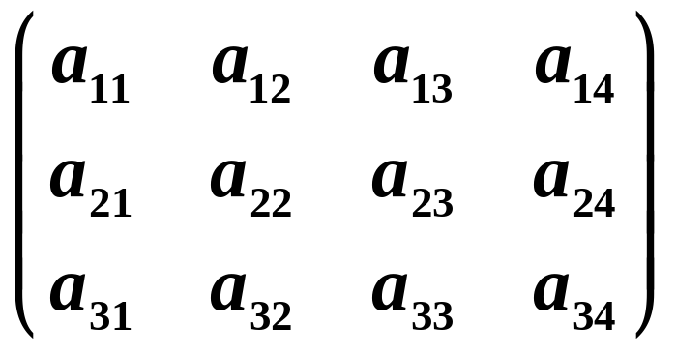


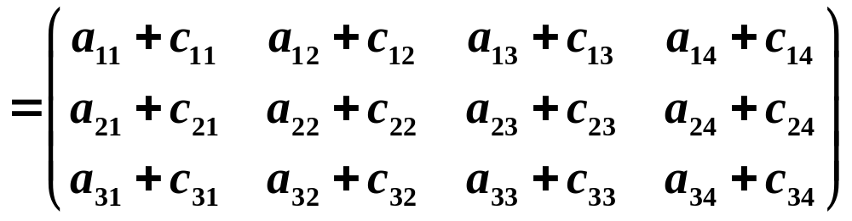
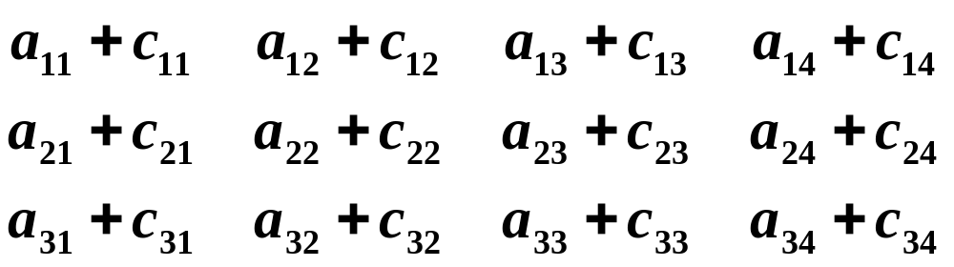
解：工厂在一年内向各商店发送各种货物的数量

Slide 4
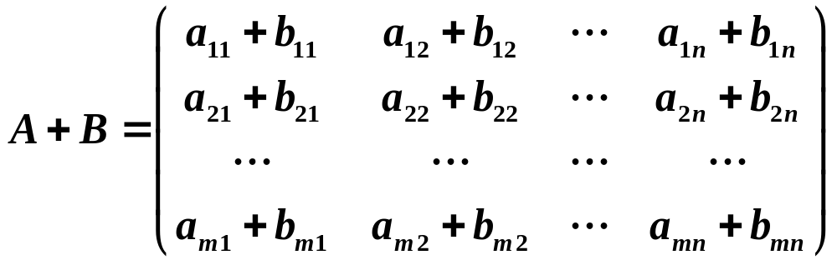
一、矩阵的加法
定义：设有两个 m×n 矩阵 A = (a_{ij})，B = (b_{ij}) ，那么矩阵 A 与 B 的和记作 A＋B，规定为
说明：只有当两个矩阵是同型矩阵时，才能进行加法运算.

Slide 5
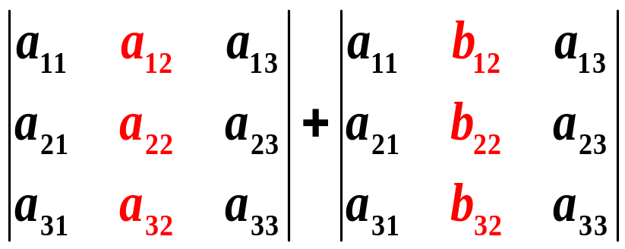
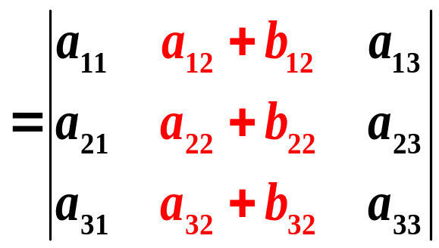
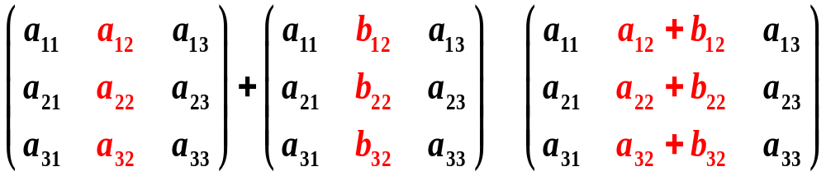

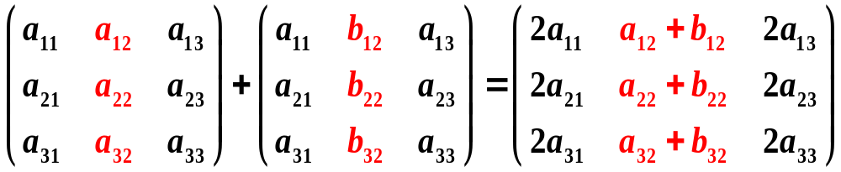
知识点比较

Slide 6





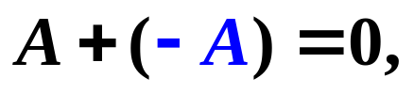

矩阵加法的运算规律
交换律
结合律
其他
设 A、B、C 是同型矩阵
设矩阵 A = (a_{ij}) ，记－A = (－a_{ij})，称为矩阵 A 的负矩阵．
显然

Slide 7
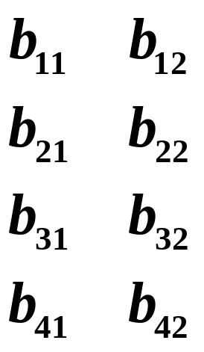
矩阵数乘的引例: 该厂所生产的货物的单价及单件重量可
列成数表：
其中b_{i 1} 表示第 i 种货物的单价，
b_{i 2} 表示第 i 种货物的单件重量．
设工厂向某家商店发送四种货物各 λ 件，试求：工厂向该商
店发送第 j 种货物的总值及总重量．

Slide 8

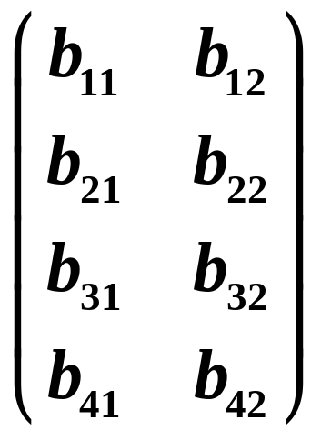
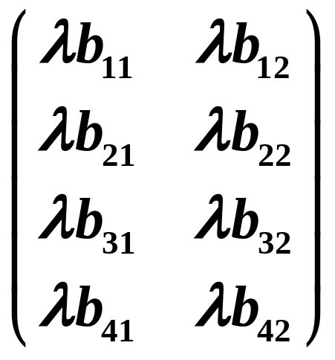
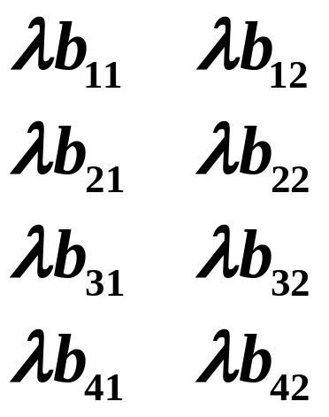



解：工厂向该商店发送第 j 种货物的总值及总重量
（工厂向某家商店发送四种货物各 件）
其中b_{i 1} 表示第 i 种货物的单价，
b_{i 2} 表示第 i 种货物的单件重量．

Slide 9
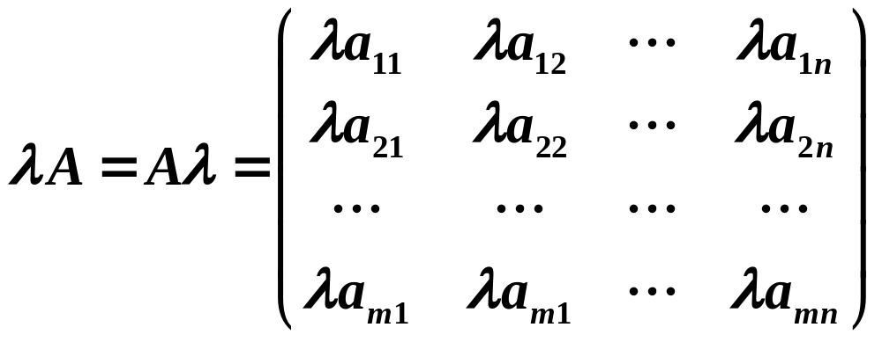
二、数与矩阵相乘
定义：数 λ 与矩阵 A 的乘积记作 λ A 或 A λ ，规定为

Slide 10






数乘矩阵的运算规律
结合律
分配律
备注
设 A、B是同型矩阵，λ , μ 是数
矩阵相加与数乘矩阵合起来，统称为矩阵的线性运算.

Slide 11
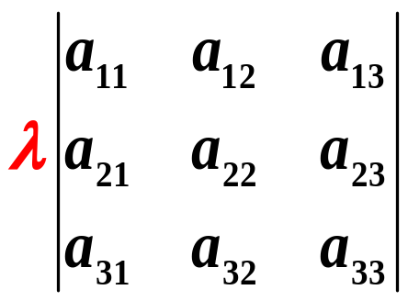
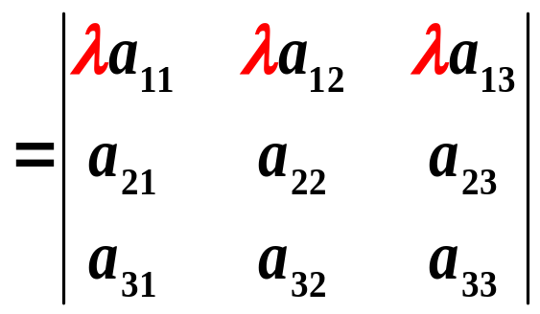
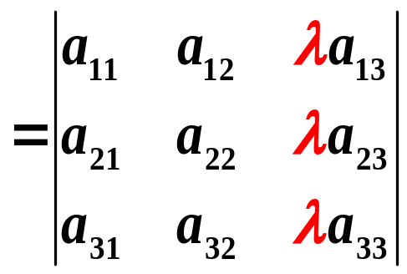
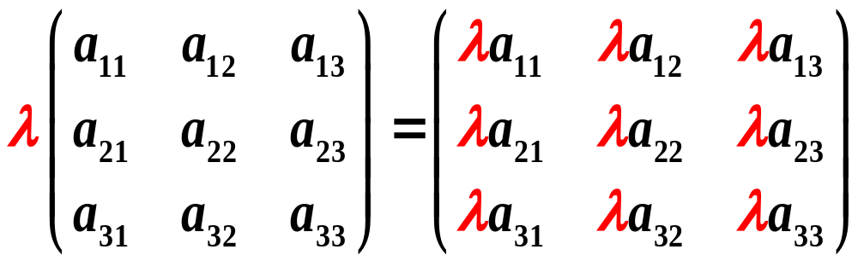
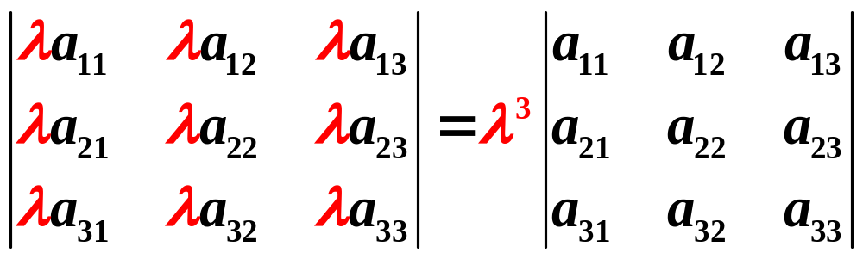
知识点比较

Slide 12
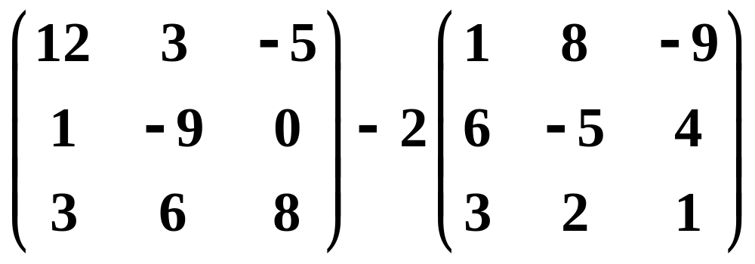
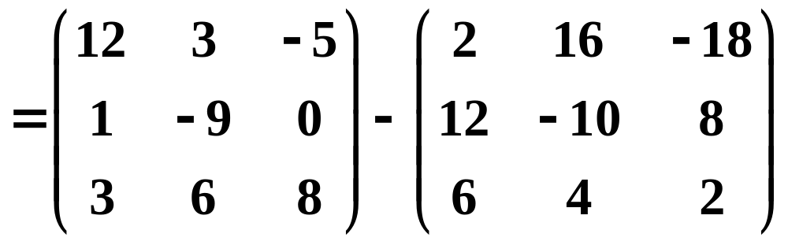
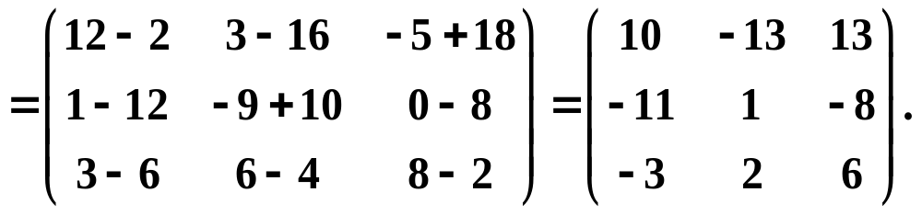
例1

Slide 13
矩阵乘法引例: 某工厂生产四种货物，它向三家商店发送
的货物数量可用数表表示为：
其中a_{ij} 表示工厂向第 i 家商店
发送第 j 种货物的数量．
这四种货物的单价及单件重量也可列成数表：
其中b_{i 1} 表示第 i 种货物的单价，
b_{i 2} 表示第 i 种货物的单件重量．
试求：工厂向三家商店所发货物的总值及总重量．

Slide 14
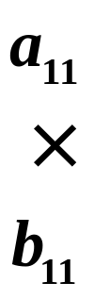
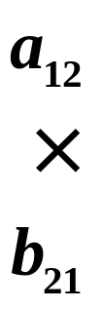
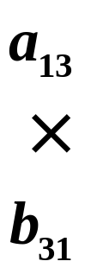

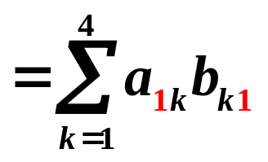
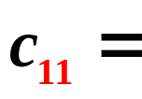

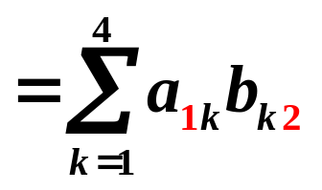
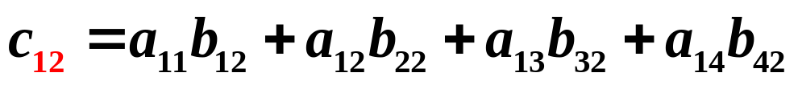
解：
其中a_{ij} 表示工厂向第 i 家商店
发送第 j 种货物的数量．
其中b_{i 1} 表示第 i 种货物的单价，
b_{i 2} 表示第 i 种货物的单件重量．
以 c_{i1，} c_{i2} 分别表示工厂向第 i 家商店所发货物的总值及
总重量，其中 i = 1, 2, 3．于是

Slide 15
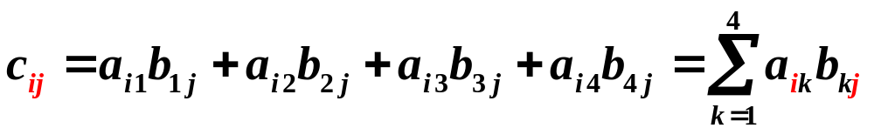

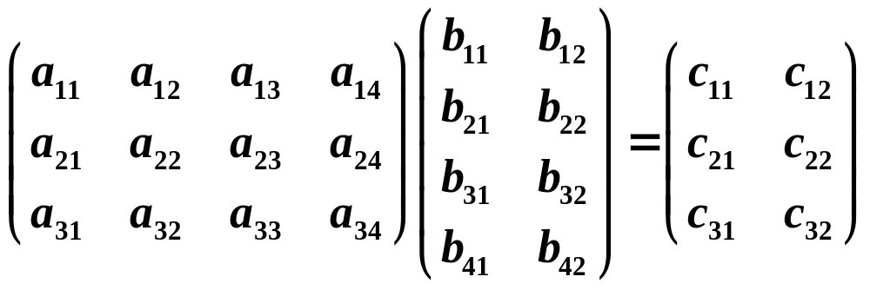
一般地，
可用矩阵表示为

Slide 16
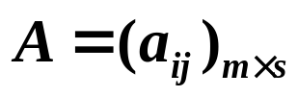
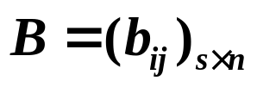
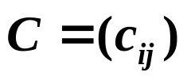
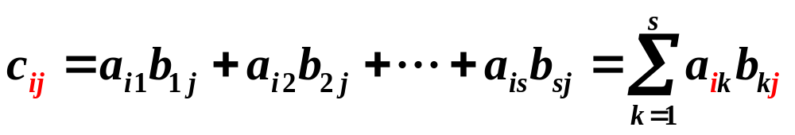

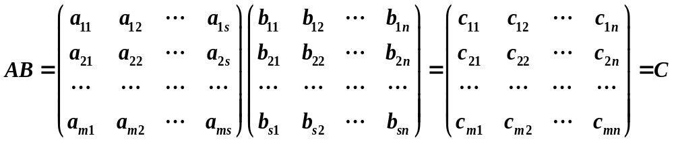
三、矩阵与矩阵相乘
定义：设 ， ，那么规定矩阵 A 与矩阵 B 的乘积是一个 m×n 矩阵 ，其中
记作

Slide 17
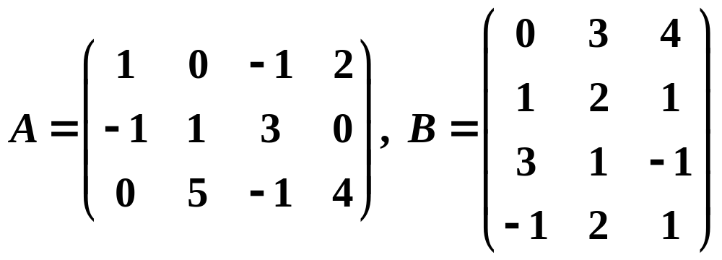
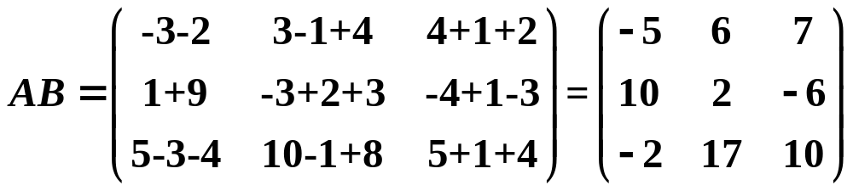
例2：设
则

Slide 18
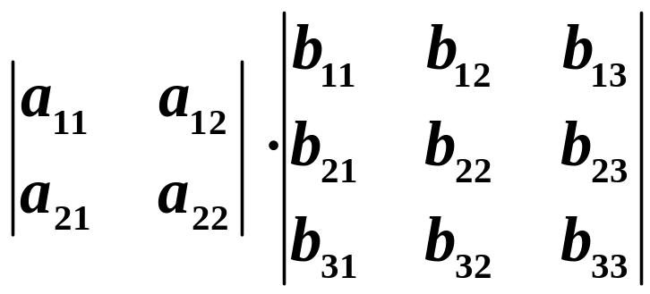
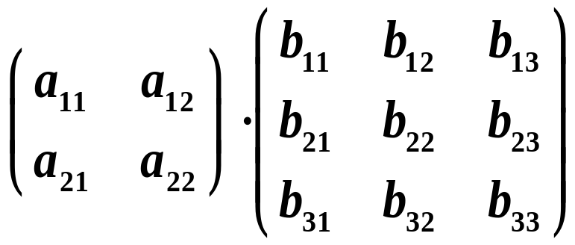
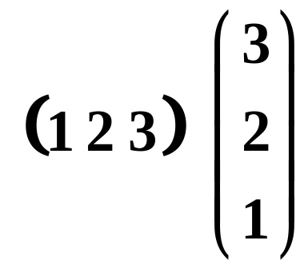
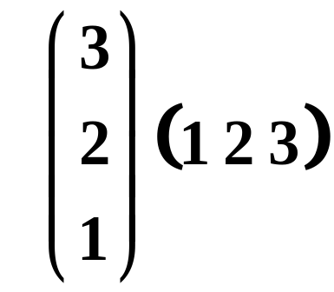
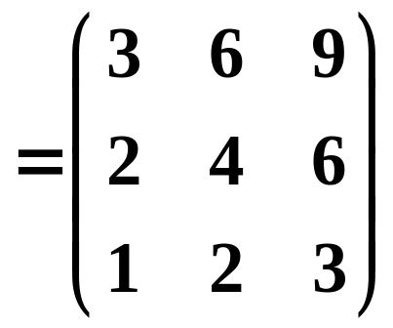
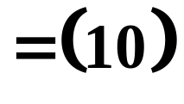
知识点比较
对于矩阵的乘法，只有当左侧矩阵的列数等于右侧矩阵的行数时，两个矩阵才能相乘.
有意义.
没有意义.

Slide 19
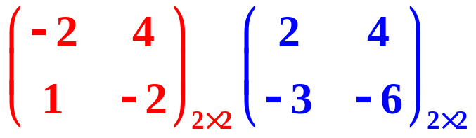
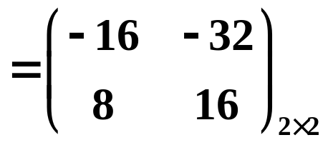
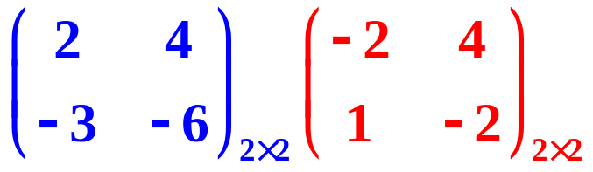
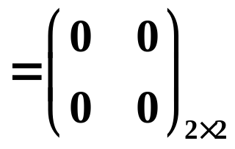


例3： P.32 例6
结论：矩阵乘法不一定满足交换律，所以矩阵乘法没有交换律。即 AB ≠ BA
例3还表明矩阵 A≠O, B≠O, 却有 AB = O ，
从而此例还表明矩阵乘法没有消去律：

Slide 20



矩阵乘法的运算规律
(1) 乘法结合律
(2) 数乘和乘法的结合律 （其中 λ 是数）
(3) 乘法对加法的分配律（有左、右之分）
(4) 单位矩阵在矩阵乘法中的作用类似于数1，即
纯量阵是特殊的对角阵
推论：矩阵乘法不一定满足交换律，但是纯量阵 λΕ 与任何同阶方阵都是可交换的.

Slide 21






(5) 矩阵的幂 若 A 是 n 阶方阵，定义
显然
思考：下列等式一般不成立，在什么时候成立？
A、B可交换时

Slide 22





P34， 例7
未知数矩阵
常数项矩阵
系数矩阵

Slide 23





四、矩阵的转置
定义：把矩阵 A 的行换成同序数的列得到的新矩阵，叫做 的转置矩阵，记作A^{T} .
例4

Slide 24




转置矩阵的运算性质

Slide 25



例5：已知
解法1

Slide 26


解法2

Slide 27







定义：设 A 为 n 阶方阵，如果满足 ，即
那么 A 称为对称阵.
如果满足 A = －A^{T}，即 , 那么 A 称为反对称阵.
对称阵
反对称阵

Slide 28







想一想：
若 A,B 都是对称矩阵，积AB对称吗?
正确结论： 已知 A,B 皆为 n 阶对称矩阵，证明：
AB对称
证：
若AB对称，则有
若 ，则有
所以 AB 对称.

Slide 29





例6 设 A 为 n 阶实对称矩阵，且 ，
证明：
证：设

Slide 30



又 皆为实数

Slide 31













例7：设列矩阵 X = ( x₁, x₂, …, x_{n} )^{T}, 满足 X ^{T} X = 1，E 为 n 阶单位阵，H = E－2XX^{T}，试证明 H 是对称阵，且 HH^{T} = E.
证明：首先证明 H 的对称性
P37例9
从而 H 是对称阵．

Slide 32




例8 已知
求
解:

Slide 33





Slide 34





五、方阵的行列式
回忆：由 n 阶方阵的元素所构成的行列式，叫做方阵 A 的行列式，记作|A|或detA.
运算性质：
(3)的证明*:

Slide 35



证明*：要使得 |AB| = |A||B| 有意义，A、B 必为同阶方阵，
假设 A = (a_{ij})_{n×n}，B = (b_{ij})_{n×n} .
我们以 n= 3 为例，构造一个6 阶行列式
根据P14例10

Slide 36










Slide 37





Slide 38



令 则 C = (c_{ij})= AB ．

Slide 39





方法2：令 则 C = (c_{ij})= AB ．

Slide 40



从而有：

Slide 41





例9

Slide 42



例10

Slide 43



例11 ：证明齐次线性方程组(在学完克莱姆法则后才能理解，以后再讲)
只 有 零 解 ，其 中 是 不全为0的实数．
证：
系数行列式
以下只需证明其系数行列式不为零即可,
但直接计算 D 较复杂, 可转而考虑先计算 D².

Slide 44


Slide 45



由于已知 是不 全 为 0 的 实 数，
即 ，故 方 程 组 只 有 零 解．

Slide 46




定义：行列式 |A| 的各个元素的代数余子式 A_{ij} 所构成的如下矩阵
称为矩阵（方阵） A 的伴随矩阵.
P38例10
元素 的代数余子式 位于A*第 j 行第 i 列
性质:

Slide 47









性质
P17定理3和P19推论
证明

Slide 48










六、共轭矩阵(了解)
当 为复矩阵时，用 表示 的共轭复数，记 称为 的 共轭矩阵.
运算性质
（设A，B 为复矩阵，λ 为复数，且运算都是可行的）：

